Slide 1



1906
面向对象答辩
Notes:
www.515ppt.com

Slide 2



1
引言
———从描述手段说起
Notes:
www.515ppt.com

Slide 3



01
新闻标题
放学后小明和小朱，在教室里玩手机
UC体
震惊！一男一女放学后竟然在教室里做那种事
Notes:
www.515ppt.com

Slide 4
标题吸引人的原因
01
1
2
3
4
抽象化
想象空间
投其所好
反映到开发
不再是说具体的人，也不说清具体的事
“那种事”可以是你能想象的任何一件事
总有一个可能性能解决你的兴趣，就会点进去
以面向对象的思想，将一个普通的过程，上升到对象与行为的层面去描述
抽象的标题解决具体的兴趣
Notes:
www.515ppt.com

Slide 5
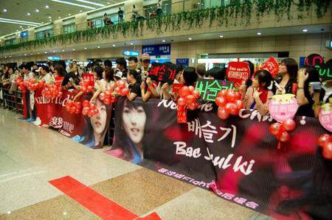
追星族案例分析
03
我在机场看到了杨幂并跟踪偷拍了一组照片
小张在球场看到了坤坤，并一起打篮球
小李在高档酒店看到了angle baby并要到了签名
小吴在泰国看到了张大大并与她合影
小周在飞机上偶然遇到了赵丽颖并与她合影
小罗在首尔偶遇金星并合拍了一段抖音
Notes:
www.515ppt.com

Slide 6
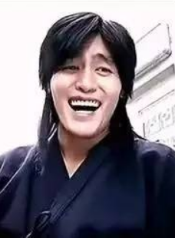




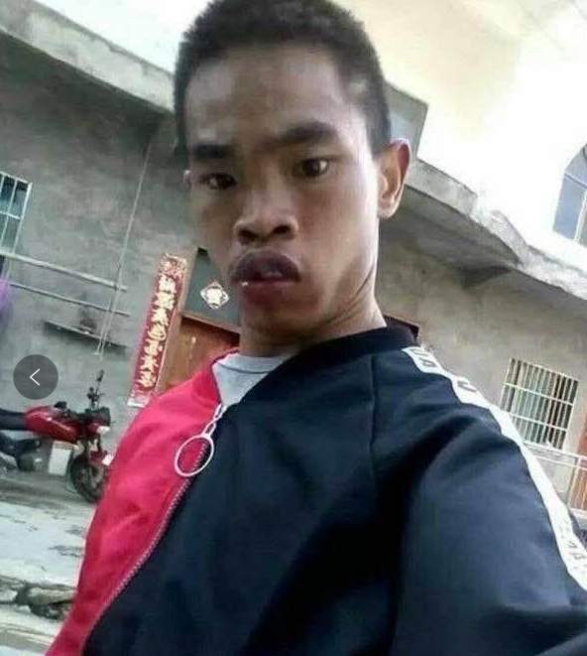
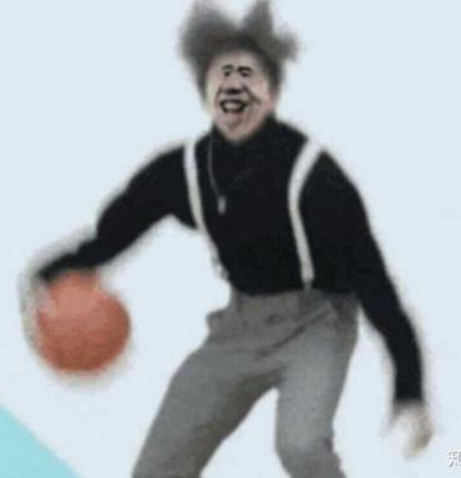
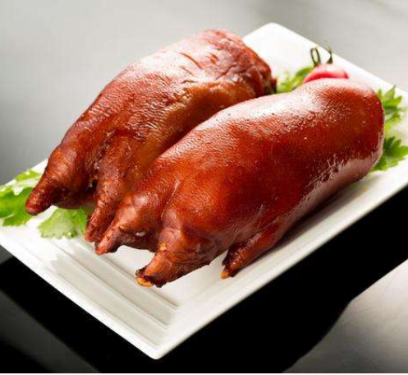
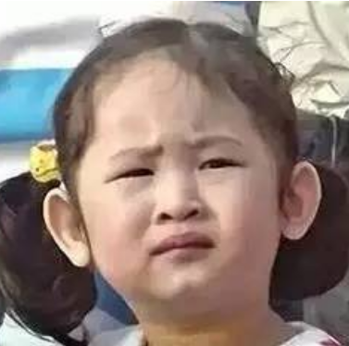
03
追星族
合影
留念
坤坤
不可描述
要签名
粉丝
女明星
打篮球
偷拍
小周
杨幂
我
小罗
拍抖音
小张
小吴
Angle baby
赵丽颖
可以抽象归纳粉丝对女明星不可描述的行为
留念
Notes:
www.515ppt.com

Slide 7
归纳后的好处
03
我在机场看到了杨幂并跟踪偷拍了一组照片
小张在球场看到了坤坤，并一起打篮球
小李在高档酒店看到了angle baby并要到了签名
小吴在泰国看到了张大大并与她合影
小周在飞机上偶然遇到了赵丽颖并与她合影
小罗在首尔偶遇宋茜并合拍了一段抖音
以上所有的的过程都可以用
粉丝对女明星的留念的行为来描述
Notes:
www.515ppt.com

Slide 8
归纳后的好处
03
1.首先其表明了对象间的相互关系
2.其次改变粉丝还是明星，或是行为，这样的话术都具有适用性，并且不会因为剔除或是增加对象或是行为对其他的对象产生影响。
3.描述语言看似抽象，但是在应用到实例的时候，每个粉丝的留念行为与他的个人喜好有关，他在执行留念行为的时候会主动选择他的方式。
Notes:
www.515ppt.com

Slide 9
2
封装
Notes:
www.515ppt.com

Slide 10
515ppt素材素材
03
封装
数据角度
行为角度
设计角度
经一些基础变量复合为一个自定义类型
向类外提供必要的功能，隐藏实现的细节 不能跨过类直接访问类成员
分而治之
变则疏之
高 内 聚
低 耦 合
Notes:
www.515ppt.com

Slide 11
03
----数据角度
1.对外人员访问只需要部模块导入，或者访问接口调用函数，看不到内部实现
2.封装的属性在内部可以直接调用
3.封装的属性在外部不能直接使用，但是可以通过其他方式
4.封装的内在含义就是明确内部和外部，把内外分开，提升安全性
优势：将数据与对数据的操作相关联。 代码可读性更高
Notes:
www.515ppt.com

Slide 12
03
----行为角度
私有成员
(1) 作用：无需向类外提供的成员，可以通过私有化进行屏蔽。
(2) 做法：命名使用双下划线开头。
(3) 本质：障眼法，实际也可以访问。
属性@property
通常两个公开的属性，保护一个私有的变量。@property 负责读取，@属性名.setter 负责写入。通过这一属性可以设定数据读写属性。
Notes:
www.515ppt.com

Slide 13
03
----行为角度
1. 定义：类外提供必要的功能，隐藏实现的细节。
2. 优势：简化编程，使用者不必了解具体的实现细节，只需要调用对外提供的功能。
Notes:
www.515ppt.com

Slide 14
03
----设计角度
分而治之
变则疏之
将一个大的需求分解为许多类，每个类处理一个独立的功能
变化的地方独立封装，避免影响其他类。
高 内 聚
低 耦 合
类中各个方法都在完成一项任务(单一职责的类)。
类与类的关联性与依赖度要低(每个类独立)，让一个类的改变，尽少影响其他类。
优势：便于分工，便于复用，可扩展性强。
Notes:
www.515ppt.com

Slide 15
03
----封装原则
将不需要对外提供的内容都隐藏起来。
把属性都隐藏，提供公共方法对其访问。
Notes:
www.515ppt.com

Slide 16
3
继承
Notes:
www.515ppt.com

Slide 17


02
继承
如果要想建立多个相似的类，需要重复写一些同样的代码，这时将这些类共同的部分提取出来，在他们上面创建一个大类，使无数小类都能使用这个大类的方法，这时便具有面向对象中的继承特征。比如有人类，我们又可在人类的基础上建立学生类、医生类，教师类。因为他们都具有共同的属性和方法，比如都有 姓名 、年龄 、性别 等共同属性，还有吃饭、睡觉等共同方法。我们就可以写一个人类作为父类，包括姓名、年龄、性别等数据和吃饭睡觉等方法。
Notes:
www.515ppt.com

Slide 18
02
继承
class Person:
def say(self):
print("说话")
class Student(Person):
def study(self):
print("学习")
class Teacher(Person):
def teach(self):
print("讲课")
# 创建子类型对象,能访问父类型成员,还能访自身成员
s01 = Student()
s01.say()
s01.study()
Notes:
www.515ppt.com

Slide 19
02
继承
继承有这样一种能力：它可以使用父类的所有功能，并在无需重新编写原来的类的情况下对这些功能进行扩展。继承的作用就是抽象具体事物,统一概念(约束子类),隔离变化。由继承我们还可以引申出以下面向对象设计原则，再次我通过实际代码案例进行讲解：
Notes:
www.515ppt.com

Slide 20
02
继承
继承破坏了类的封装性，耦合度过高灵活性较低，组合则恰恰相反，保证了类的封装性，降低了耦合度，灵活性高，所以要尽量使用组合，尽量不要使用继承，这样实现高耦合，低内聚。通过参数/实例变量调用方法，而不是继承来调用。
给相似的底层类构建一个共同的父类（抽象的），作为高层与底层之间的中介，高层直接调用父类，而子类则实现抽象的具象化，同样降低了耦合度。
组合服用
依赖倒置
里式替换的主要思想就是只要父类可以被调用，子类就一定要代替父类被调用。这种情况并不是说父亲没有意义，相反的，里式替换进一步要求父类尽可能不要存在太具体的功能，能抽象就尽量抽象，任何的修改都完全依靠子类来补充和修改。
里式替换
Notes:
www.515ppt.com

Slide 21
02
继承
class 手雷:
def 爆炸(受害者):
受害者.受伤()
class 受害者:
def 受伤():
...
class 玩家(受害者):
def 受伤():
...
class 敌人(受害者):
def 受伤():
...
class 图形管理器:
def __init__():
self.所有图形 = []
def 计算总面积():
for 图形 in self.所有图形:
累加 图形.获取面积()
class 图形:
def 获取面积():
...
class 圆形(图形):
def 获取面积():
...
class 矩形(图形):
def 获取面积():
...
Notes:
www.515ppt.com

Slide 22
4
多 态
python中父类的同一种动作或者行为，
在不同的子类上有不同的实现。
Notes:
www.515ppt.com
22

Slide 23

多态的定义
03
多态同一个行为具有多个不同表现形式或形态的能力。
例如：课堂所讲的“老张去东北”和“人打电话的例子”：去东北可以选择：汽车、飞机、火车；电话可以选择手机,卫星电话,可视电话等等
优点:
1.消除类型之间的耦合关系
相互之间不会影响彼此,修改其中一个,另一个不受影响
2.可替换性
要更换一个方式,不会影响到其他，只需重写一个就可以
3.可扩充性
增加新的对象,只需要创建统一方法名就能实现,且不影响其他
4.灵活性
可根据不同需求，得到不同结果
5.简化性
代码简洁明了
Notes:
www.515ppt.com
23

Slide 24



515ppt素材素材
03
多态存在的三个条件
60%
53%
38%
1.继承
2.重写
3.父调子执行
降低了构建大型系统的风险：即使整个系统不可用，但是这些独立的模块却有可能是可用的
子类继承父类后对父类方法进行重新定义
父类引用指向子类对象(调用的父类,实际执行的是子类)
Notes:
www.515ppt.com
24

Slide 25
03
多态与面向对象设计原则之间的部分联系
开放封闭原则
open-Closed Principle, OCP
程序应当对扩展开放，对修改关闭。即软件实体应尽量在不修改原有代码的情况下进行扩展。
依赖倒置原则
Dependency Inversion Principle, DIP
抽象不应该依赖于细节，细节应当依赖于抽象。
组合复用原则
（Composite/Aggregate Reuse Principle CARP）
核心思想:尽量使用对象组合,而不是继承来达到复用的目的。
里氏替换原则
（Liskov Substitution Principle,LSP）
里式替换中，子类可以实现父类的抽象方法，但不能覆盖父类的非抽象方法;子类中可以增加自己特有的方法。其原则就与多态有关联
Notes:
www.515ppt.com
25

Slide 26
03
多态与面向对象设计原则之间的部分联系
开放封闭原则 当软件系统需要面对新的需求时，我们应该尽量保证系统的设计框架是稳定的。
若一个软件设计符合开闭原则，那么可以非常方便地对系统进行扩展，而且在扩展时无须修改现有代码，使得软件系统在拥有适应性和灵活性的同时具备较好的稳定性和延续性.
依赖倒置原则
要求我们在程序代码中传递参数时或在关联关系中，尽量引用层次高的抽象层类。
引入抽象层后，系统将具有很好的灵活性，在程序中尽量使用抽象层进行编程，而将具体类写在配置文件中，这样一来，如果系统行为发生变化，只需要对抽象层进行扩展，并修改配置文件，而无须修改原有系统的源代码
组合复用原则 祁老师所讲的例子:手雷炸伤玩家和敌人。
在该例中,玩家/敌人甚至房屋等可能都具有不同的属性，分属不同的类型,如果采用继承,可能玩家和敌人可以属于一类,但是房屋又会创建一个新类。此时我们可以将这三者抽象为一种受害者。将三者组合成同一属性,就可以解决其属性不同的难题。
这个例子说明在复用某个方法是，要尽量先使用组合关系来实现，其次才考虑使用继承关系来实现
实现开放封闭原则，需要对系统进行抽象化设计，抽象化是开闭原则的关键
一个具体类应当只实现抽象类中声明过的方法，而不应该给出多余的方法
Notes:
www.515ppt.com
26

Slide 27
5
总结
Notes:
www.515ppt.com

Slide 28
05
把构成问题事务分解成各个对象，建立对象的目的不是为了完成一个步骤，而是为了描述某个事物在整个解决问题的步骤中的行为。
优点：更接近于人类思维，利于梳理归纳，高复用、高扩展、高维护。
缺点：学习曲线陡峭。
一般采取结构化程序设计思路，自上而下进行设计。分析出解决问题的步骤，然后逐步实现。
优点：所有环节，细节自己掌控。 缺点：考虑所有细节，工作量大。
面向过程
面向对象
算法+数据结构
对象+交互
Notes:
www.515ppt.com某个事物在整个解决问题的步骤中的行为。

Slide 29
05
面向对象三大特征
分
隔
干
封装
继承
多态
将一些基本数据类型复合成一个自定义类型
仅对外提供公共访问方式，隐藏对象的属性和实现细节
重用现有类的功能，并在此基础上进行扩展
将相关类的共性进行抽象，统一概念，隔离变化
基类的同一动作或者行为，在不同的子类上有不同的实现
增强程序扩展性，体现开闭原则
Notes:
www.515ppt.com

Slide 30
05
面向对象设计原则
开-闭原则（目标、总的指导思想）
Object
Oriented
Design
类的单一职责（一个类的定义）
依赖倒置（依赖抽象）
组合复用原则（复用的最佳实践）
里氏替换（继承后的重写，指导继承的设计）
迪米特法则（类与类交互的原则）
Notes:
www.515ppt.com

Slide 31
谢谢各位观看
2019
Notes:
www.515ppt.com

